Slide 1

پردازش معنایی سیگنال های چند رسانه ای
ارائه کننده : سپند حقیقی
استاد درس : دکتر احدی
پاییز 93

Slide 2
فهرست
- پردازش معنایی چیست؟
- کاربرد پردازش معنایی
- مشکلات پردازش معنایی
- مثالی از پردازش معنایی سیگنال های تصویری

Slide 3
پردازش معنایی چیست؟
پردازش : سیگنال سیگنال

Slide 4
پردازش معنایی چیست؟
پردازش : سیگنال سیگنال
آنالیز : سیگنال ویژگی سطح پایین

Slide 5
پردازش معنایی چیست؟
پردازش : سیگنال سیگنال
آنالیز : سیگنال ویژگی سطح پایین
درک : سیگنال محتویات معنایی

Slide 6
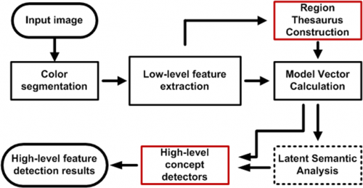
پردازش معنایی چیست؟
شکل - 1(فلوچارت پردازش معنایی تصویر)

Slide 7

کاربرد پردازش معنایی
پردازش معنایی صوت : برنامه Siri

Slide 8
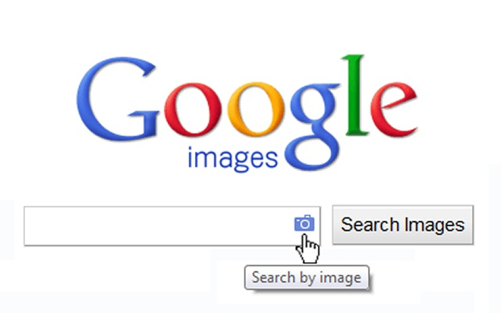
کاربرد پردازش معنایی
پردازش معنایی تصویر : جستجوی تصویری گوگل

Slide 9

کاربرد پردازش معنایی
نرم افزار آنالیز متن : Lexalytics

Slide 10
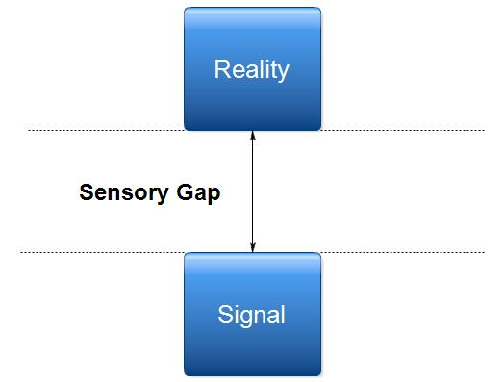
شکاف حسگری
شکل - 2

Slide 11
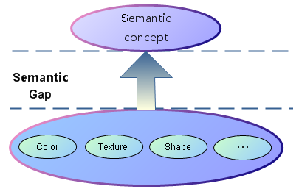
شکاف معنایی
شکل - 3

Slide 12

دو سوال بزرگ؟؟؟!!!!!
آیا می توانیم چگونگی ایجاد محتویات معنایی را بدست آوریم؟ ( و در جهت معکوس ویژگی های سطح پایین را
از روی آنها بازسازی کنیم؟)

Slide 13
دو سوال بزرگ؟؟؟!!!!!
آیا می توانیم چگونگی ایجاد محتویات معنایی را بدست آوریم؟ ( و در جهت معکوس ویژگی های سطح پایین را
از روی آنها بازسازی کنیم؟
چگونه سوال بالا را بدون محدودیت موضوعی پاسخ دهیم؟

Slide 14
دو سوال بزرگ؟؟؟!!!!!
آیا می توانیم چگونگی ایجاد محتویات معنایی را بدست آوریم؟ ( و در جهت معکوس ویژگی های سطح پایین را
از روی آنها بازسازی کنیم؟
چگونه سوال بالا را بدون محدودیت موضوعی پاسخ دهیم؟
پاسخ ساده : استفاده از ویژگی های مشترک

Slide 15
مثال
ویژگی های مشترک ورزش های میدانی :
- 2 تیم + داور
- زمین بازی بسته
- زمین چمن + خطوط اطراف زمین و ...

Slide 16
مثالی از پردازش معنایی فیلم
مراحل پردازش :
1- استخراج فریم های کلیدی
2- استخراج ویژگی های سطح پایین
3- خوشه بندی ناحیه ها
4- مدل بردارها
5- LSA ( آنالیز پنهان مفهومی)
6- استفاده از Classifier

Slide 17
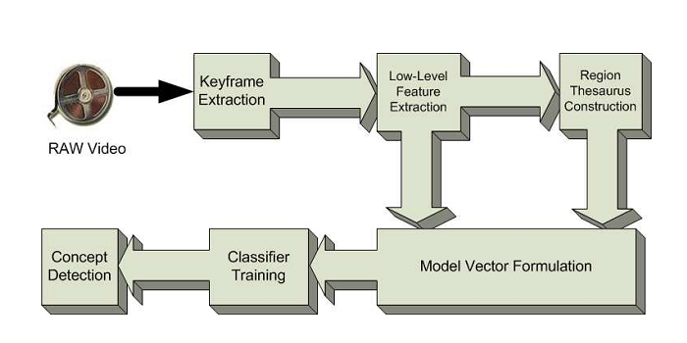
مثالی از پردازش معنایی فیلم
شکل - 4

Slide 18



1. استخراج فریم های کلیدی
فریم هایی هستند ، که ابتدا و انتهای یک حرکت و یا تغییر جهت آن را نشان می دهند .
فریم ابتدایی
فریم پایانی

Slide 19
2. استخراج ویژگی های بافت و رنگ
- تقسیم بندی فریم های کلیدی به نواحی مختلف و استخراج ویژگی های بافت و رنگ با استفاده از الگوریتم RSST
1- رنگ غالب
2- ساختار رنگ
3- طرح رنگ
4- هیستوگرام لبه ها
5- همگنی بافت
6- مقیاس بندی رنگ

Slide 20

3. خوشه بندی ناحیه ها
خوشه بندی بردار ویژگی ها با استفاده از الگوریتم های
خوشه بندی مثل K-Means .
انتخاب نزدیکترین ناحیه به مرکز خوشه ها به عنوان نوع ناحیه:

Slide 21
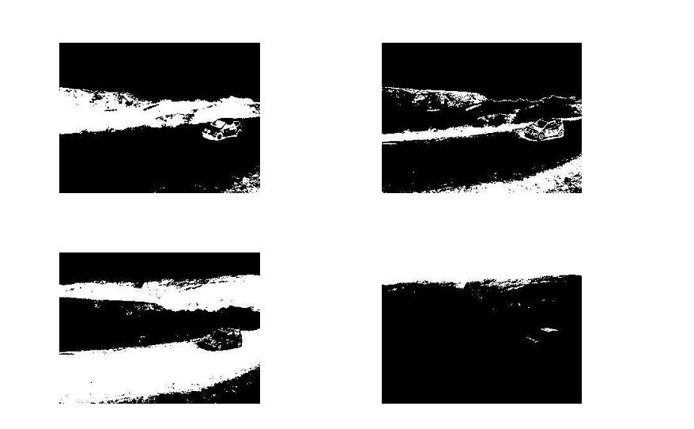
3. خوشه بندی ناحیه ها
شکل - 4

Slide 22
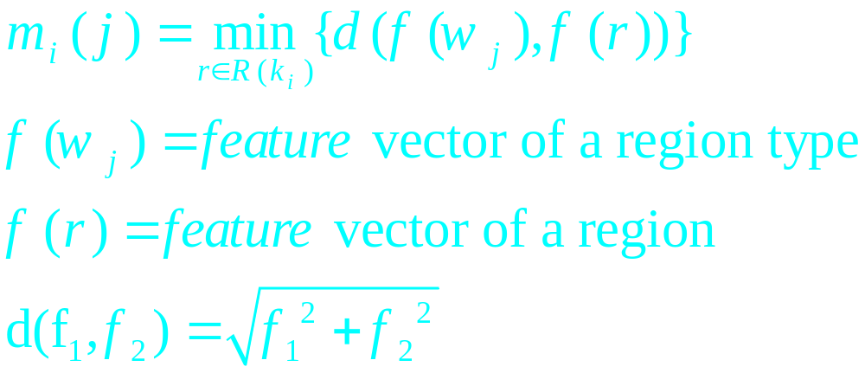
4. مدل بردارها
یک مدل برداری که شامل ویژگی های معنایی تصویر
است :

Slide 23
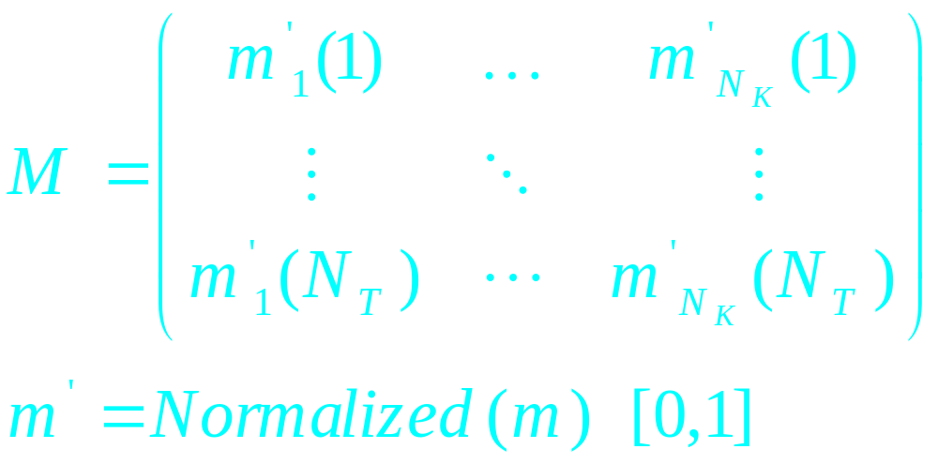
5. Latent Semantic Analysis
این روش اولین بار در NLP استفاده شده است
هدف این روش جستجوی رابطه مجموعه ای از دادها با اجزای تشکیل دهنده آن هاست.

Slide 24
5. Latent Semantic Analysis
هر سطر ماتریس M ارتباط بین ناحیه مربوطه با هر فریم را نشان می دهد ( Term Vector)
هر ستون ماتریس M ارتباط بین فریم مربوطه با هر ناحیه را نشان می دهد (Document Vector)

Slide 25
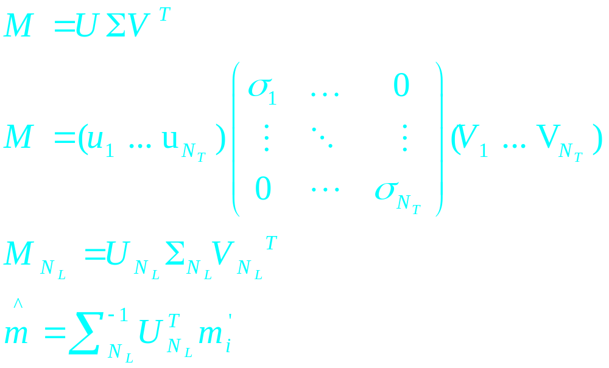
انتقال به فضای محتوا
با استفاده از تجزیه M به مقادیر منفرد و با فرض NL به عنوان بزرگترین مقدار منفرد داریم :

Slide 26
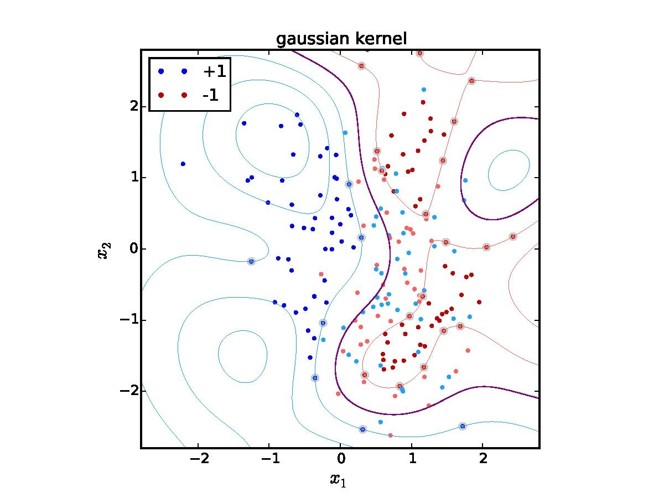
6. Classifier
استفاده از SVM برای اتصال خروجی LSA به مفهوم معنایی.
شکل - 5

Slide 27
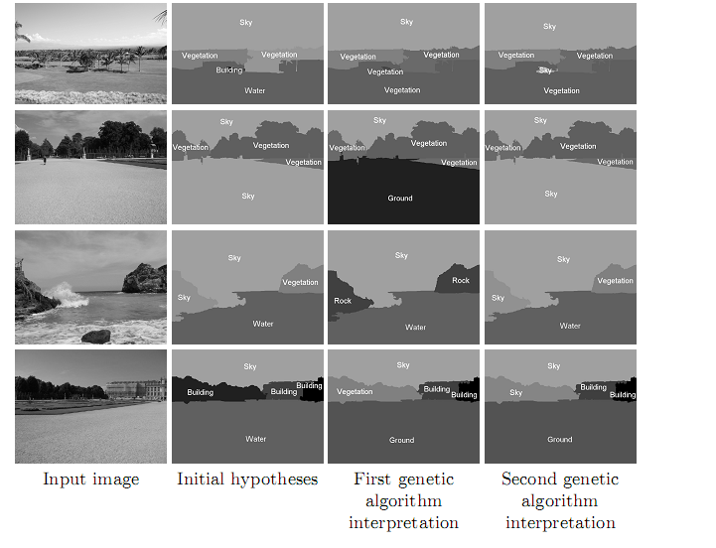
نتایج عملی
شکل - 6

Slide 28
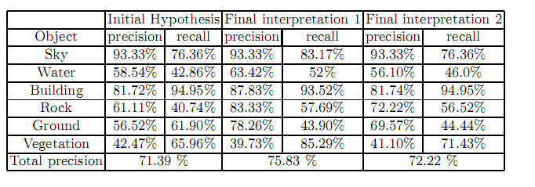
نتایج عملی
جدول-1

Slide 29
منابع
[1].Smeulders,A.W.M.,Worring,M.,Santini,S.,Gupta,A.,Jain,R.:Content-
basedimageretrievalattheendoftheearlyyears.IEEETransactionsonPattern
AnalysisandMachineIntelligence22(12)(2000)1349–1380
[2].Al-Khatib,W.,Day,Y.F.,Ghafoor,A.,Berra,P.B.:SemanticAnnotationofIm-
agesandVideosforMultimediaAnalysis.2ndEuropeanSemanticWebConference
(ESWC)Greece(2005)
[3].Assfalg,J.,Berlini,M.,DelBimbo,A.,Nunziat,W.,Pala,P.:SoccerHighlights
DetectionandRecognitionusingHMMs.IEEEInternationalConferenceonMul-
timedia&Expo(ICME)(2005)825–828
[4] Goldberg,D.,Deb,K.:Acomparativeanalysisofselectionschemesusedingenetic
algorithms.InFoundationsofGeneticAlgorithmsG.Rawlins(1991)69–93
[5].Dasiopoulou,S.,Mezaris,V.,Papastathis,V.K.,Kompatsiaris,I.,Strintzis,M.G.:
Knowledge-AssistedSemanticVideoObjectDetection.IEEETransactionsonCir-
cuitsandSystemsforVideoTechnology,SpecialIssueonAnalysisandUnder-
standingforVideoAdaptation,15(10)(2005)1210-1224

Slide 30
با تشکر

